Slide 1
css3之颜色透明与渐变与滤镜

Slide 2
css3颜色
在CSS3中对颜色进行了很多扩展，我们不仅可以使用在css2中的rgb模式，十六进制模式，以及关键字模式，同时还支持RGBA模式，HSL 模式和HSLA模式，以及我们可以使用css3实现渐变色

Slide 3
透明度
rbga和opacity之间的区别
rgba:局部透明
opacity:全局透明
opacity的兼容
filter:Alpha(opacity=50)
适用于IE 运用IE所特有的滤镜 IE取值范围 (0-100)
如果想让背景实现全透明，可以使用，background:transparent

Slide 4
HSL和HSLA
HSL色彩模式是工业界的一种颜色标准，是通过对色调(H)、饱和度(S)、亮度(L)三个颜色通道的变化以及它们相互之间的叠加来得到各式各样的颜色的，HSL即是代表色调，饱和度，亮度三个通道的颜色
取值说明：Hue(色调)，取值范围为：（0-360，） 0(或360)表示红色，120表示绿色，240表示蓝色，当然可取其他数值来确定其它颜色；
Saturation （饱和度）的值形式为百分比（0%：gray ，100%：full color）；
Lightness （亮度）值形式也为为百分比（0%：black，100%：white）；
Alpha（透明度）的取值（0 -1）

Slide 5
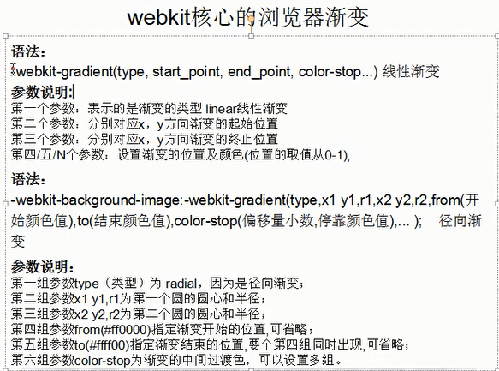

Slide 6
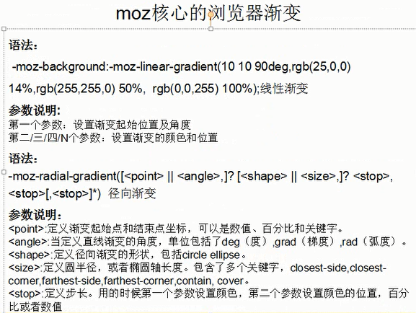

Slide 7
CSS3线性渐变
-webkit-gradient(linear, left top, left bottom, from(#ff0), color-stop(0.5, orange), to(rgb(255, 0, 0)));
background:-webkit-gradient(linear,0 0,100% 100%,
from(#000000),
to(#ffffff),
color-stop(0.2,red),color-stop(0.5,blue),color-stop(0.8,green));
background:-moz-linear-gradient(0 0 0deg,rgb(255,0,0) 14%,rgb(255,255,0) 50%, rgb(0,0,255) 100%);

Slide 8
CSS3线性渐变
简单的css3线性渐变
有一些版本较低的浏览器需要前缀，最新版本的都不需要加前缀
background: -o-linear-gradient(red, blue);
background: -moz-linear-gradient(red, blue);
background: -ms-linear-gradient(red, blue);
background: linear-gradient(red, blue); /* 标准的语法 */
默认的渐变方向从上到下
从左到右的渐变
background: -o-linear-gradient(to right, red, blue);
background: -moz-linear-gradient(to right, red, blue);
background: -ms-linear-gradient(to right,red, blue);
background: linear-gradient(to right, red , blue); /* 标准的语法 */
（从右向左 to left）

Slide 9
CSS3线性渐变
从左上角到右下角
background: -o-linear-gradient(bottom right, red, blue);
background: -moz-linear-gradient(bottom right, red, blue);
background: -ms-linear-gradient(bottom right, red, blue);
background: linear-gradient(to bottom right, red , blue); /* 标准的语法 */
(同理 其他对角线)
使用角度
background: -o-linear-gradient(40deg, red, blue);
background: -moz-linear-gradient(40deg, red, blue);
background: -ms-linear-gradient(40deg, red, blue);
background: linear-gradient(40deg, red, blue); /* 标准的语法 */
0deg 下方 90deg 左方
180deg 上方 270deg 右方

Slide 10
css3渐变
多个颜色节点的渐变
background: -o-linear-gradient(red, green, blue);
background: -moz-linear-gradient(red, green, blue);
background: -ms-linear-gradient(red, green, blue);
background: linear-gradient(red, green, blue); /* 标准的语法 */
示例：彩虹渐变
background: -o-linear-gradient(left,red,orange,yellow,green,blue,indigo,violet);
background: -ms-linear-gradient(left,red,orange,yellow,green,blue,indigo,violet);
background:-moz-linear-gradient(left,red,orange,yellow,green,blue,indigo,violet);
background:
linear-gradient(to right, red,orange,yellow,green,blue,indigo,violet);/*标准的语法*/

Slide 11
css3 渐变
需要定义每种颜色所在的位置可以在颜色后面跟上百分号
background:linear-gradient(to right bottom,red 0%, green 50%, blue 100%); /*标准的写法*/
需要使用透明度可以将颜色格式设置为 rgba(255,255,255,0);
重复的线性渐变
background: -webkit-repeating-linear-gradient(red, yellow 10%, green 20%);
background: -o-repeating-linear-gradient(red, yellow 10%, green 20%);
background: -moz-repeating-linear-gradient(red, yellow 10%, green 20%);
background: -ms-repeating-linear-gradient(red, yellow 10%, green 20%);
background: repeating-linear-gradient(red, yellow 10%, green 20%); /* 标准的语法 */

Slide 12
低版本IE 实现线性渐变
IE低版本渐变
filter: progid:DXImageTransform.Microsoft.gradient(startColorstr='#c6ff00', endColorstr='#538300', GradientType='0');
IE依靠滤镜实现渐变。
startColorstr表示起点的颜色，
endColorstr表示终点颜色。
GradientType表示渐变类型，0为缺省值，表示垂直渐变，1表示水平渐变。

Slide 13
css3径向渐变
background:-webkit-gradient(radial,100 100,0,100 100,100,
color-stop(0.2,red),from(#000),to(#ffffff)),color-stop(0.5,blue),color-
stop(0.8,green));

Slide 14
css3径向渐变
简单的css3径向渐变
颜色结点均匀分布的径向渐变：
background: -o-radial-gradient(red, green, blue);
background: -moz-radial-gradient(red, green, blue);
background: radial-gradient(red, green, blue); /* 标准的语法 */
颜色节点分布不均匀的径向渐变：
background: -o-radial-gradient(red 5%, green 15%, blue 60%);
background: -moz-radial-gradient(red 5%, green 15%, blue 60%);
background: radial-gradient(red 5%, green 15%, blue 60%); /* 标准的语法 */

Slide 15
css3径向渐变
重复的径向渐变
background: -webkit-repeating-radial-gradient(red, yellow 10%, green 15%);
background: -o-repeating-radial-gradient(red, yellow 10%, green 15%);
background: -moz-repeating-radial-gradient(red, yellow 10%, green 15%);
background: repeating-radial-gradient(red, yellow 10%, green 15%);
/* 标准的语法 */

Slide 16
兼容五大浏览器
#gradient {
width: 200px;
height: 200px;
/* 如果浏览器不支持渐变，使用图像作为背景 */
background: url(gradient.jpg);
/* Webkit: Safari 4-5, Chrome 1-9 */
background: -webkit-gradient(linear, 0% 0%, 0% 100%, from(#ff6600), to(#339900));
/* Webkit: Safari 5.1+, Chrome 10+ */
background: -webkit-linear-gradient(top, #ff6600, #339900);
/* Firefox 3.6+ */
background: -moz-linear-gradient(top, #ff6600, #339900);
/* Opera 11.10+ */
background: -o-linear-gradient(top, #ff6600, #339900);
/* IE 10 */
background: -ms-linear-gradient(top, #ff6600, #339900);
/* IE < 10 */
/* 注意：这一行必须写在最后 */
FILTER: progid:DXImageTransform.Microsoft.Gradient(startColorStr=#ff6600, endColorStr=#339900);}

Slide 17
Filter滤镜
grayscale 灰度
eg : filter:grayscale(0.5); 取值范围0-1
sepia 褐色
eg : filter:sepia(1) 取值范围0-1
saturate 饱和度
eg : filter:saturate(0.1); 取值范围0-1
hue-rotate 色相旋转
eg : filter:hue-rotate(0deg); 取值范围0deg-360deg
invert 反色
eg : filter:invert(1) 取值范围0-1

Slide 18
Filter滤镜
opacity 透明度
eg : filter:opacity(0.2); 取值范围0-1
brightness 亮度
eg : filter:brightness(0.5); 取值范围0-1
contrast 对比度
eg : filter:contrast(2); 取值范围为数值
blur 模糊
eg : filter:blur(3px); 取值范围为数值
drop-shadow 阴影
eg : filter:drop-shadow(5px 5px 5px #000);

